Slide 1

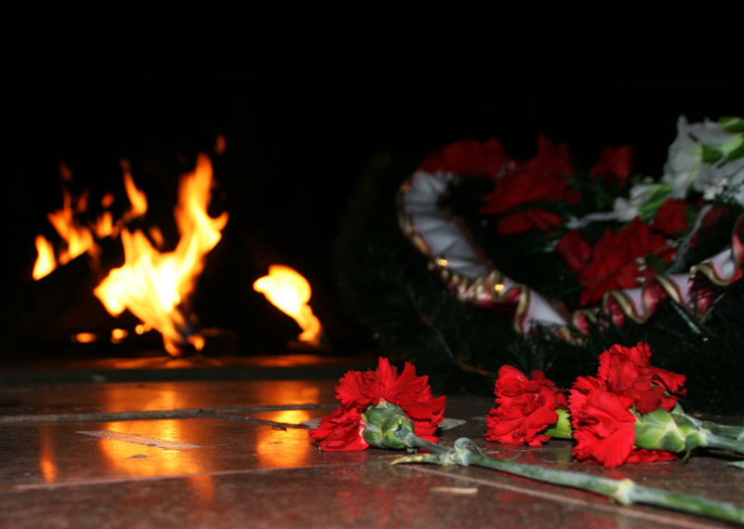

Slide 2
Итоги и уроки Великой Отечественной войны
1941-1945

Slide 3

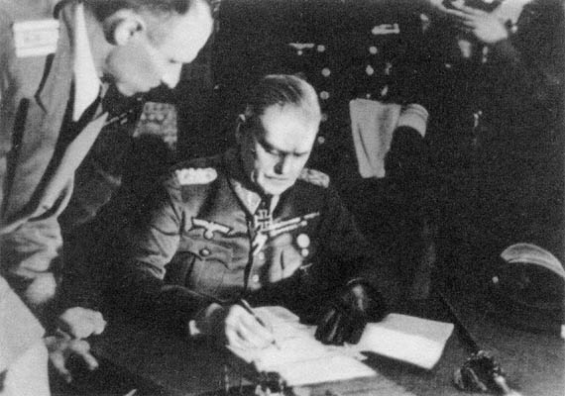
В ночь с 8-9 мая 1945 г. был подписан акт о капитуляции Германии

Slide 4
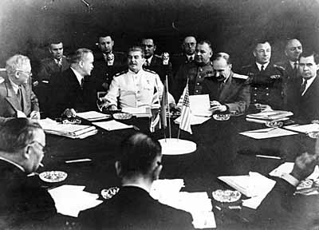
Потсдамская конференция
17июля-2августа 1945 г.

Slide 5

Территориальные приращения к СССР
Кенигсберг, Пиллау, Южный Сахалин, Курильские острова – к РСФСР
Клайпеда, часть Белоруссии – к Литве
Часть Псковской области - к Эстонии
Закарпатье – к Украине

Slide 6
Причины победы
Освободительный характер войны
Талантливые полководцы
Партизанское и подпольное движение
Помощь тыла
Командная система управления

Slide 7
Значение
Советский народ отстоял свою свободу и независимость
Победа СССР в войне оказала влияние на все послевоенное развитие человечества
Возрос международный авторитет СССР

Slide 8
Цена победы
Людские потери-27 млн. чел.
СССР потерял 30% национального богатства
Разрушено:
1710 городов и посёлков
70 тыс. сёл и деревень
З2 тыс. промышленных предприятий
98 тыс. колхозов
2 тыс. совхозов
82 тыс. школ
334 ВУЗа
427 музеев
43 тыс. библиотек
6 тыс. больниц

Slide 9
Падение уровня производства
(по сравнению с 1940 г.)
Сельского хозяйства -на 60 %
Промышленности –на 52%
Добычи нефти – на 62 %
Выплавки чугуна на 59 %
Производства цемента – на 31 %

Slide 10
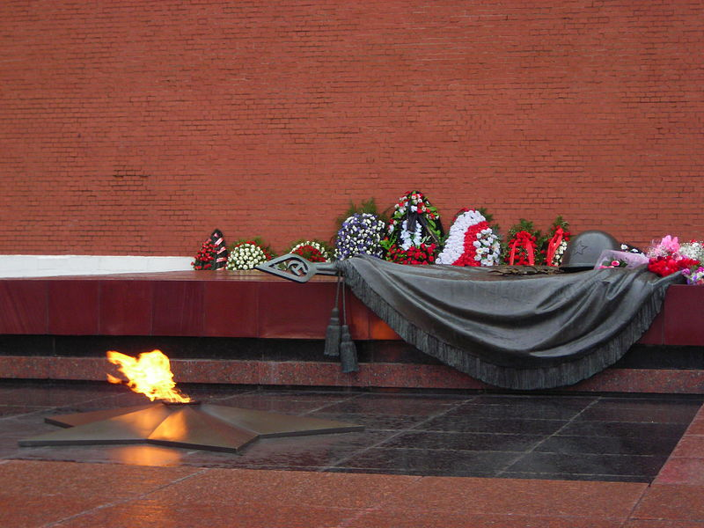
Никто не знает их фамилий,
О них ни песен нет, ни книг…
Они прикрыли жизнь собою,
Жить начинавшие едва,
Чтоб было небо голубое,
Была зеленая трава.

